Slide 1
ДОКЛАД
НАЧАЛЬНИКА ОТДЕЛА ЛИЦЕНЗИОННОГО КОНТРОЛЯ, ОРГАНИЗАЦИИ КОНТРОЛЯ ЗА ОБОРОТОМ ПОЖАРНО-ТЕХНИЧЕСКОЙ ПРОДУКЦИИ И ПРЕДОСТАВЛЕНИЯ ГОСУДАРСТВЕННЫХ УСЛУГ УПРАВЛЕНИЯ НАДЗОРНОЙ ДЕЯТЕЛЬНОСТИ
И ПРОФИЛАКТИЧЕСКОЙ РАБОТЫ ГЛАВНОГО УПРАВЛЕНИЯ МЧС РОССИИ
ПО ИРКУТСКОЙ ОБЛАСТИ
Notes:
1

Slide 2
ТЕМА ДОКЛАДА:
«Порядок периодического подтверждения соответствия лицензиата лицензионным требованиям в 2024 году. Ответственность лицензиатов за не представление в лицензирующий орган соответствующего заявления»
Notes:
2

Slide 3
Справочные материалы:
- Федеральный закон от 21 декабря 1994 г. № 69-ФЗ «О пожарной безопасности»;
- Федеральный закон от 4 мая 2011 г. № 99-ФЗ «О лицензировании отдельных видов деятельности»;
- постановление Правительства Российской Федерации от 12 марта 2022 г. № 353 «Об особенностях разрешительной деятельности в Российской Федерации»;
- Положение о лицензировании деятельности по монтажу, техническому обслуживанию и ремонту средств обеспечения пожарной безопасности зданий и сооружений (утв. постановлением Правительства Российской Федерации от 28 июля 2020 г. № 1128);
- Положение о лицензировании деятельности по тушению пожаров в населенных пунктах, на производственных объектах и объектах инфраструктуры (утв. постановлением Правительства Российской Федерации от 28 июля 2020 г. № 1131);

Slide 4
Справочные материалы:
- приказ МЧС России от 31 июля 2020 г. № 571 «Об утверждении минимального перечня оборудования, инструментов, технических средств, в том числе средств измерения, для выполнения работ и оказания услуг в области пожарной безопасности при осуществлении деятельности по монтажу, техническому обслуживанию и ремонту средств обеспечения пожарной безопасности зданий и сооружений»;
- приказ МЧС России от 15 декабря 2021 г. № 870 «Об утверждении форм оценочных листов, содержащих список контрольных вопросов, ответы на которые должны свидетельствовать о соответствии соискателя лицензии, лицензиата лицензионным требованиям при осуществлении деятельности по тушению пожаров в населенных пунктах, на производственных объектах и объектах инфраструктуры и деятельности по монтажу, техническому обслуживанию и ремонту средств обеспечения пожарной безопасности зданий и сооружений»;
- приказ МЧС России от 15 ноября 2022 г. № 1156 «Об утверждении типовых дополнительных профессиональных программ, применяемых при обучении работников соискателей лицензии или лицензиатов, осуществляющих лицензируемые виды деятельности в области пожарной безопасности, а также физических лиц, осуществляющих проектирование средств обеспечения пожарной безопасности зданий и сооружений»

Slide 5
!!!В соответствии с постановлением Правительства Российской Федерации от 12 марта 2022 г. № 353 «Об особенностях разрешительной деятельности в Российской Федерации» (с учетом изменений, внесенных в указанный документ постановлением Правительства от 23 декабря 2023 года № 2269) лицензиаты, лицензии которым были предоставлены в период с 1 января 2016 года по 1 января 2018 года, обязаны в срок до 9 декабря 2024 года пройти периодическое подтверждение соответствия лицензионным требованиям.

Slide 6
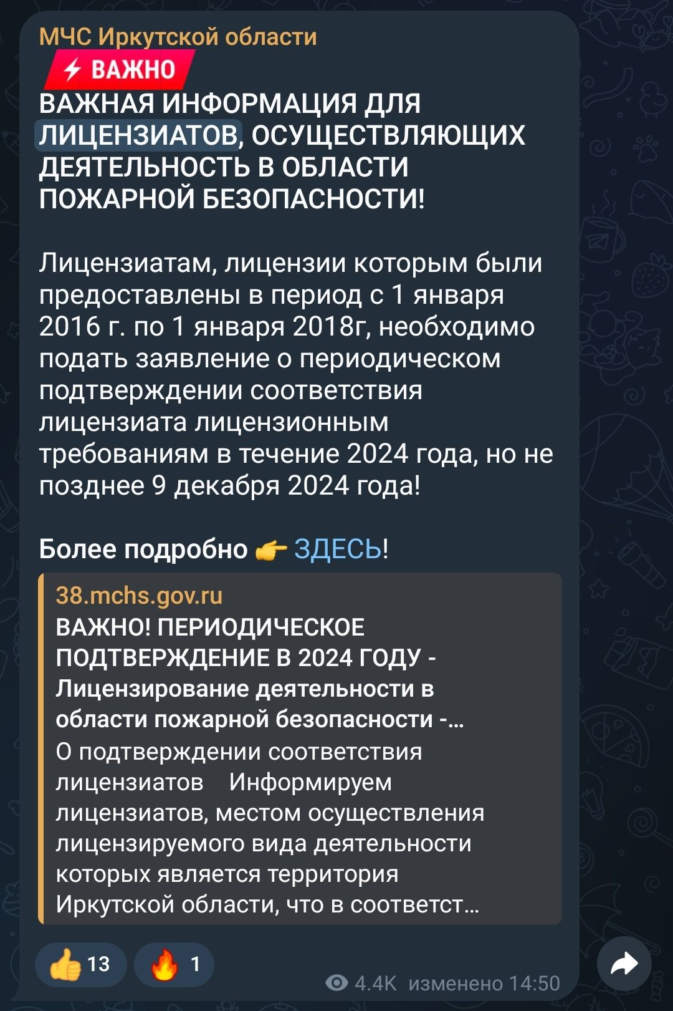
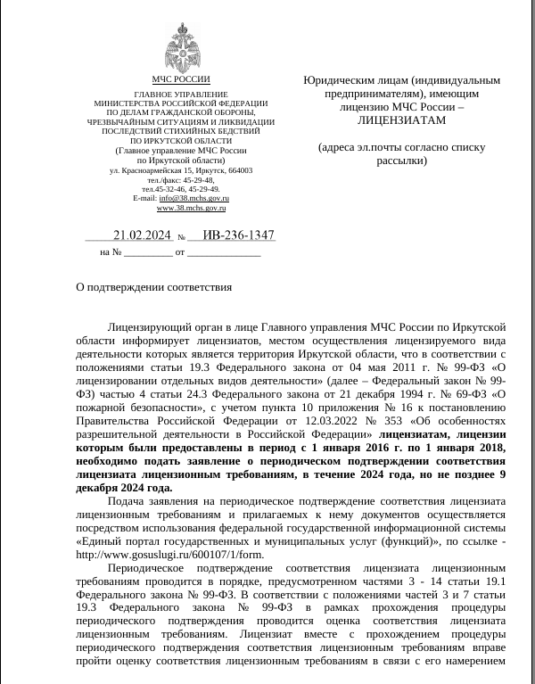
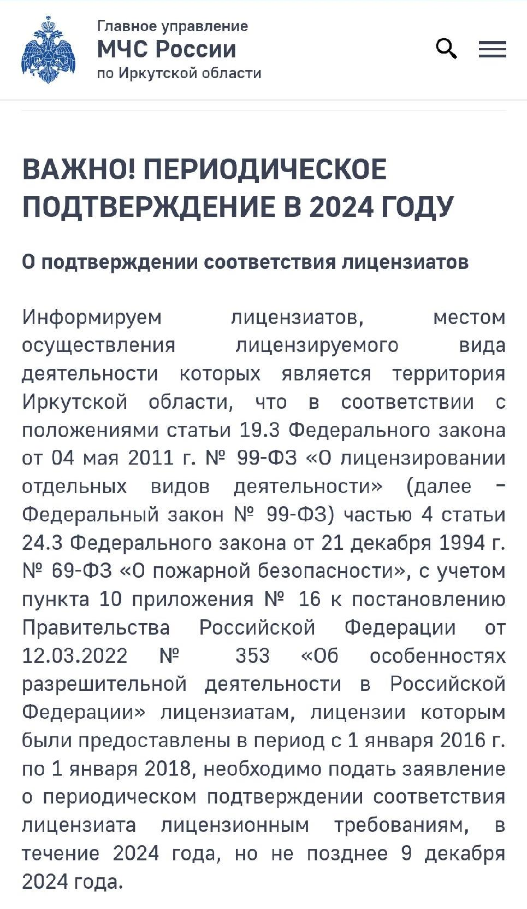
Порядок прохождения периодического подтверждения соответствия лицензиата лицензионным требованиям определен статьёй 19.3 Федерального закона от 4 мая 2011 г. № 99-ФЗ «О лицензировании отдельных видов деятельности».

Slide 7
Периодическое подтверждение соответствия лицензиата лицензионным требованиям проводится каждые три года со дня предоставления лицензии.
Основанием для проведения периодического подтверждения соответствия лицензиата лицензионным требованиям является заявление лицензиата о периодическом подтверждении соответствия лицензионным требованиям.
Заявление о периодическом подтверждении соответствия лицензионным требованиям направляется в лицензирующий орган через портал Госуслуг.
При подаче заявления в лицензирующий орган предоставляется (в сканированном виде) комплект документов, подтверждающих соответствие лицензиата лицензионным требованиям.

Slide 8
Перечень документов, необходимых для представления в лицензирующий орган, установлен Положениями о лицензировании соответствующих видов деятельности (сведения о квалификационном составе лицензиата, о материально-технической базе).
В случае, если заявление о периодическом подтверждении оформлено с нарушением требований и документы представлены не в полном объеме, в течение трех рабочих дней со дня приема заявления лицензирующий орган направляет лицензиату уведомление о необходимости устранения в тридцатидневный срок выявленных нарушений и представления документов, которые отсутствуют.
В течение трех рабочих дней со дня представления надлежащим образом оформленного заявления и в полном объеме прилагаемых к нему документов уполномоченное должностное лицо лицензирующего органа принимает решение о рассмотрении этого заявления и прилагаемых к нему документов.

Slide 9
Документарная оценка проводится по месту нахождения лицензирующего органа. Выездная оценка осуществляется по месту осуществления лицензируемого вида деятельности.
Оценка соответствия лицензиата лицензионным требованиям проводится на основании решения уполномоченного должностного лица лицензирующего органа.
Оценка соответствия лицензиата лицензионным требованиям проводится в соответствии с оценочным листом, содержащим список контрольных вопросов, ответы на которые должны свидетельствовать о соответствии соискателя лицензии, лицензиата лицензионным требованиям. Форма оценочного листа утверждена соответствующим приказом МЧС России.
О проведении выездной оценки лицензиат уведомляется лицензирующим органом за три рабочих дня до начала ее проведения любым доступным способом, в том числе посредством направления электронного документа, подписанного электронной подписью, на адрес электронной почты лицензиата.

Slide 10
Лицензиаты обязаны предоставить лицам, участвующим в выездной оценке, возможность ознакомиться с документами, связанными с целями, задачами и предметом оценки, а также обеспечить доступ указанных лиц к объекту по месту осуществления лицензируемого вида деятельности, к используемым техническим средствам, оборудованию и технической документации.
Результаты оценки соответствия лицензиата лицензионным требованиям оформляются актом оценки.
Общий срок процедуры периодического подтверждения соответствия лицензиата лицензионным требованиям не может превышать двадцать рабочих дней со дня приема заявления лицензиата о периодическом подтверждении соответствия лицензионным требованиям.
Notes:
10

Slide 11
Лицензиат вместе с прохождением процедуры периодического подтверждения соответствия лицензионным требованиям вправе пройти оценку соответствия лицензионным требованиям в связи с его намерением выполнять работы, оказывать услуги, составляющие лицензируемый вид деятельности, сведения о которых не внесены в реестр лицензий, и (или) в связи с его намерением осуществлять лицензируемый вид деятельности по месту (местам) его осуществления, не указанному в реестре лицензий. При намерении лицензиата выполнять работы, оказывать услуги, составляющие лицензируемый вид деятельности, сведения о которых не внесены в реестр лицензий, и (или) намерении лицензиата осуществлять лицензируемый вид деятельности по месту (местам) его осуществления, не указанному в реестре лицензий, в заявлении о периодическом подтверждении соответствия лицензионным требованиям указывается такое намерение лицензиата.
Длительность процедуры периодического подтверждения соответствия лицензиата лицензионным требованиям в случае, если лицензиат вместе с прохождением процедуры периодического подтверждения соответствия лицензионным требованиям проходит оценку соответствия лицензионным требованиям в связи с его намерением выполнять работы, оказывать услуги, составляющие лицензируемый вид деятельности, сведения о которых не внесены в реестр лицензий, и (или) в связи с его намерением осуществлять лицензируемый вид деятельности по месту (местам) его осуществления, не указанному в реестре лицензий, не может превышать тридцать рабочих дней со дня приема заявления лицензиата о периодическом подтверждении соответствия лицензионным требованиям.

Slide 12
По результатам периодического подтверждения соответствия лицензионным требованиям лицензирующим органом принимается одно из следующих подписываемых уполномоченным должностным лицом лицензирующего органа решений:
1) о соответствии лицензиата лицензионным требованиям;
2) о направлении лицензиату перечня выявленных нарушений лицензионных требований с указанием срока их устранения.
В случае, если по результатам периодического подтверждения соответствия лицензионным требованиям принято решение о направлении лицензиату перечня выявленных нарушений лицензионных требований, лицензиат обязан в установленный срок (до 90 суток) устранить указанные нарушения и уведомить об устранении нарушений лицензирующий орган.
В случае, если по результатам периодического подтверждения соответствия лицензионным требованиям выявлены грубые нарушения лицензиатом лицензионных требований, лицензирующий орган проводит оценку устранения указанных нарушений в срок, не превышающий десяти рабочих дней со дня, следующего за днем получения уведомления.
В случае, если по результатам периодического подтверждения соответствия лицензиата лицензионным требованиям выявлены нарушения лицензионных требований, не относящиеся к грубым нарушениям, лицензирующий орган вправе осуществить оценку их устранения в рамках следующего периодического подтверждения соответствия лицензиата лицензионным требованиям.
Notes:
12

Slide 13
Действие лицензии приостанавливается лицензирующим органом в следующих случаях (ст. 20 99-ФЗ)
Лицензиатом не было представлено в лицензирующий орган заявление о периодическом подтверждении соответствия лицензионным требованиям, что повлекло за собой невозможность проведения процедуры периодического подтверждения соответствия лицензиата лицензионным требованиям
Лицензиатом в установленный срок не были устранены грубые нарушения лицензионных требований, выявленные лицензирующим органом в рамках периодического подтверждения соответствия лицензиата лицензионным требованиям
Невозможность проведения в отношении лицензиата периодического подтверждения соответствия лицензионным требованиям после подачи в лицензирующий орган заявления о периодическом подтверждении соответствия лицензионным требованиям, а также невозможность проведения в соответствии с законодательством о государственном контроле (надзоре) и муниципальном контроле в Российской Федерации контрольных (надзорных) мероприятий, в ходе которых проверяется соответствие лицензиата лицензионным требованиям
Notes:
13

Slide 14
В случае, если заявление о периодическом подтверждении соответствия лицензионным требованиям не было представлено лицензиатом в лицензирующий орган, что повлекло за собой невозможность проведения процедуры периодического подтверждения соответствия лицензиата лицензионным требованиям, действие лицензии приостанавливается по решению лицензирующего органа на срок от трех до пяти месяцев.
В случае, если лицензиатом не были устранены грубые нарушения лицензионных требований, выявленные лицензирующим органом в рамках периодического подтверждения соответствия лицензиата лицензионным требованиям, действие лицензии приостанавливается на срок, не превышающий шестидесяти дней. Указанный срок может быть продлен по заявлению лицензиата на шестьдесят дней.

Slide 15
Действие лицензии, приостановленное в вышеперечисленных случаях, возобновляется по решению лицензирующего органа со дня, следующего за днем подписания акта оценки, устанавливающего факт устранения лицензиатом нарушений.
Сведения о приостановлении (возобновлении) действия лицензии вносятся в реестр лицензий.
В случае неустранения нарушений в течение срока приостановления действия лицензии решением лицензирующего органа действие лицензии прекращается.
Решение о приостановлении, возобновлении или прекращении лицензии подписывается уполномоченным должностным лицом лицензирующего органа.
Решение лицензирующего органа о прекращении действия лицензии оформляется и доводится до сведения юридического лица или индивидуального предпринимателя в установленном порядке.
Телефоны для консультирования 452-956/71.

Slide 16
ДОКЛАД
НАЧАЛЬНИКА ОТДЕЛА ЛИЦЕНЗИОННОГО КОНТРОЛЯ, ОРГАНИЗАЦИИ КОНТРОЛЯ ЗА ОБОРОТОМ ПОЖАРНО-ТЕХНИЧЕСКОЙ ПРОДУКЦИИ И ПРЕДОСТАВЛЕНИЯ ГОСУДАРСТВЕННЫХ УСЛУГ УПРАВЛЕНИЯ НАДЗОРНОЙ ДЕЯТЕЛЬНОСТИ
И ПРОФИЛАКТИЧЕСКОЙ РАБОТЫ ГЛАВНОГО УПРАВЛЕНИЯ МЧС РОССИИ
ПО ИРКУТСКОЙ ОБЛАСТИ
Notes:
16

